Slide 1
인공지능 Term Project 2차 과제
인공지능 미니 오목 게임
2016.03.25

Slide 2
개 요
인공지능 게임 시스템
인공지능을 이용하여 다양한 보드 게임을 컴퓨터가 플레이하는 여러 연구가 진행 중임
체스, 장기, 바둑 등
각 게임 알고리즘은 여러 분야의 복잡한 문제를 해결하는 데 도움이 됨
오목 게임을 구현함으로써 인공지능을 활용한 문제 해결 능력을 키울 수 있음

Slide 3
과제 목표
인공지능 오목 게임 시스템 구현
1차 과제를 확장하여 미니 오목 게임 시스템 구현
게임판의 크기를 5*5로 제한
이후 일반적인 바둑판 규격(19*19)으로 확장 예정
사용자와 대결하는 인공지능 게임 시스템 구현

Slide 4
미니 오목
미니 오목의 게임 규칙 및 제한 사항
컴퓨터와 사용자가 번갈아 가며 한 번씩 돌을 놓음
가로/세로/대각선 총 4방향 중 연속된 5개의 돌을 먼저 놓는 쪽이 승리함
오목 규칙 – 일반 룰 추가
컴퓨터가 흑돌(○)을 잡고 먼저 시작함
사용자는 백돌(●)을 사용
판의 크기는 5x5로 제한

Slide 5
오목 규칙 - 일반 룰
일반 룰 적용
오목 게임에서 가장 일반적으로 통용되는 규칙
선수인 흑의 유리함을 제한하기 위해 적용
흑, 백 모두 3*3위치에 착수할 수 없음
흑, 백 모두 4*4위치에 착수 가능
장목(6목 이상의 돌이 연속되는 경우)은 가능하되, 승패에는 영향 없음

Slide 6
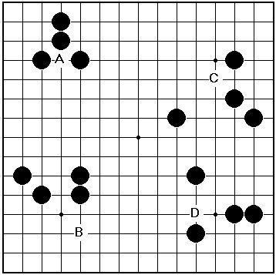
3*3과 4*4
3*3의 정의
한 수를 추가했을 때, 좌우가 막히지 않은 4개의 돌이 연속되는 모양을 삼(三)이라 정의
3*3은 삼(三)이 한 수에 동시에 만들어지는 곳을 의미
4*4의 정의
4개의 돌이 연속된 모양을 사(四)라 정의
4*4는 한 수에 사(四)가 동시에 만들어지는 곳을 의미
A, B, C, D 모두 3*3이며,
해당 위치에 착수할 수 없음

Slide 7
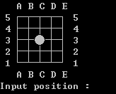
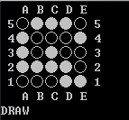
입력과 출력
입/출력 예제
입력 메시지를 출력한 후, 사용자의 좌표를 표준 입력으로 입력 받음
돌의 좌표는 가로축 알파벳과 세로축 숫자로 표현함(예: C3)
바둑판의 상태를 출력한 후, 다시 입력 메시지를 출력하고 새로운 좌표를 입력 받는 과정을 반복함
승부가 나거나 무승부인 경우 결과를 표시하고 프로그램을 종료함

Slide 8
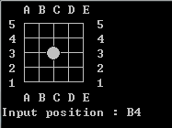
예제 시나리오 (1/3)
초기 화면 출력 및 입력
게임을 시작하면 컴퓨터가 먼저 착수 (아래 예에서는 C3에 착수)
착수 후, 오목판 및 입력 메시지 출력
사용자는 두고 싶은 좌표를 입력 (아래 예에서는 B4를 입력)

Slide 9
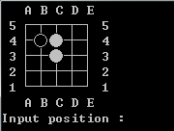
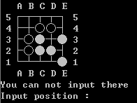
예제 시나리오 (2/3)
사용자 입력 후 결과 출력
아래 예제에서 사용자가 B4에 돌을 놓음
그 후, C4 위치에 컴퓨터가 돌을 놓음
이 상황에 대한 결과 출력
이후 사용자는 다시 놓을 곳을 입력하여야 함 (위 그림)
사용자가 3*3 에 착수했을 경우 재입력 요청 (아래 그림, B4를 입력한 경우)
본 과정이 반복됨

Slide 10
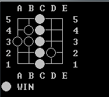
예제 시나리오 (3/3)
승부가 났을 경우 화면 출력
어느 쪽이든 먼저 5개를 연달아 두면 그 쪽의 승리가 확정되며 게임이 끝남
게임이 끝날 때 어느 쪽이 승리했다는 메시지를 출력한 후 종료함
무승부 시 화면 출력
오른쪽 화면처럼 둘 수 있는 모든 곳에 돌을 놓아 더 이상 진행이 불가능한 경우
양쪽 모두 5개를 연달아 두지 못하였으므로 무승부임
무승부 메시지를 출력한 후 종료함

Slide 11
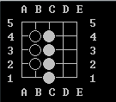
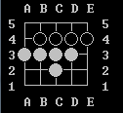
미니 오목 구현 방법 예시 (1/4)
현재 상황 인식
다음 수를 놓기 위하여 오목판 위에 놓여진 돌들의 현재 상황 인식
인식한 상황을 컴퓨터 메모리 상에 적절한 자료구조로 표현
공격이 가능한 상황
방어가 필요하지 않은 경우, 혹은 오목을 완성할 수 있는 경우 공격
백돌을 A4에 두어 오목을 완성 시킬 수 있음 (오른쪽 그림)
방어가 필요한 상황
4개의 흑돌이 놓여진 상황에서는 방어할 필요가 있음
오목을 완성시켜 게임을 끝낼 수 없음
백돌을 C5에 두어 흑의 오목이 완성 되는 것을 방어해야 함 (왼쪽 그림)
상황 인식 예제
○: 인간 ●: 컴퓨터

Slide 12
미니 오목 구현 방법 예시 (2/4)
다음 수에 대한 시뮬레이션
다음 수를 놓기 위하여 가능한 후보 위치에 대한 시뮬레이션 수행
다음 수를 놓았을 때 상대의 상황
다음 수를 놓았을 때 본인의 상황
방어가 필요한 상황
사용자의 상황이 연속 다섯 개의 돌을 놓을 수 있을 때
공격이 가능한 상황
사용자의 상황이 연속 다섯 개의 돌을 놓을 수 없으며, 컴퓨터의 상황이 연속 세 개 또는 네 개 또는 다섯 개의 돌을 놓을 수 있을 때
: 가능한 후보
오목돌을 놓았을 때,
본인의 상황이 승리 또는 패배 인지 시뮬레이션하고 승리하는 방향으로 진행
○: 인간 ●: 컴퓨터

Slide 13
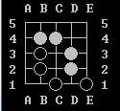

미니 오목 구현 방법 예시 (3/4)
다음 수에 대한 시뮬레이션
3*3 체크
전체 흑돌과 백돌의 위치를 파악하여 3*3이 될 수 있는 좌표 탐색
흑 차례의 경우 착수할 좌표를 결정할 때, 3*3 좌표는 배제하도록 구현
백 차례의 경우 사용자가 3*3 좌표에 착수하면 에러메시지와 함께 좌표 재입력 요구
: 3*3 의 좌표
: 위쪽이 막혀 있으므로,
3*3이 아님

Slide 14
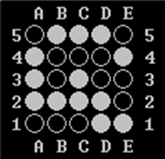
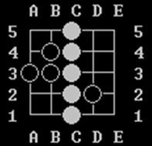
미니 오목 구현 방법 예시 (4/4)
게임 종료 시점 판단
사용자 또는 컴퓨터가 돌을 둔 경우에 상황을 인식해야 함
인식한 상황을 기반으로 게임의 종료 시점 여부를 판단
둘 수 있는 모든 곳에 돌을 모두 놓아 게임 진행이 불가능한 경우 (왼쪽 그림)
사용자 또는 컴퓨터가 연속으로 돌을 다섯 개 놓은 경우 (오른쪽 그림)
방법론 개선 및 확장
예시로 제안된 방법 외에 다양한 알고리즘으로 개선할 수 있음
여러 가지 경우를 고려하여 효과적인 알고리즘을 제안하는 팀에 가산점 부여
○: 인간 ●: 컴퓨터

Slide 15
개발 환경
사용 언어
C, C++, Java, Python
외부 라이브러리 사용 금지
표준 라이브러리만 사용
실행 환경
터미널 환경에서 표준 입출력으로 실행 가능해야 함

Slide 16
과제 제출 (1/2)
보고서 제출기한 및 방법
2016년4월6일 수요일 오후 9시까지 정통관 409호 앞 박스에 제출
보고서 필수 포함 항목
구현 환경(운영체제, 개발 언어 등)에 대한 요약
현재 상황 인식 방법에 대한 설명
다음 수에 대한 시뮬레이션 방법에 대한 설명
3*3 체크 방법에 대한 설명
다른 방법으로 하였을 경우, 그에 대한 설명
Screenshot: 컴퓨터가 이긴 화면, 무승부인 화면, 3*3 을 인식하여 사용자의 입력을 취소한 화면 첨부
분량: 표지 제외하여 A4용지 3장 내외. 소스코드 포함 시 감점

Slide 17
과제 제출 (2/2)
소스코드 및 실행파일
제출 기한: 2016년 4월 6일 (수요일) 23:59까지
보고서 파일과 함께 압축하여 blackboard에 업로드

